Slide 1
Fyzikálne deje

Slide 2
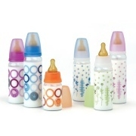
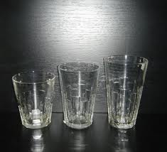
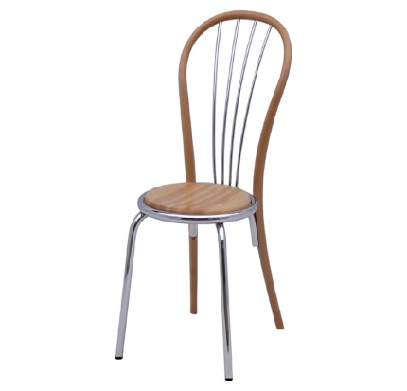
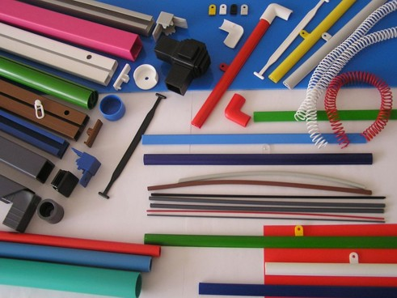
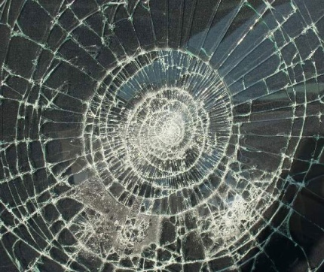
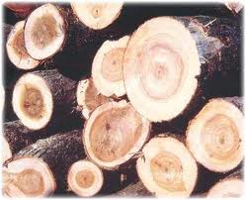
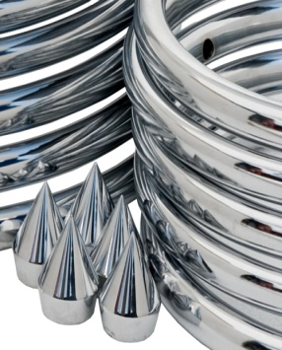
Už vieme že....
Veci okolo nás nazývame telesá
Telesá sú zložené z látok
plast
sklo
drevo + kov

Slide 3
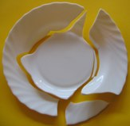
Zmenila sa pôvodná látka na inú?
Zmenili sme tvar a počet telies danej látky,
ale látka sa nemenila.

Slide 4
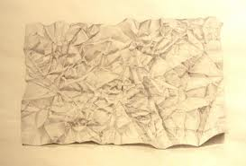
Zmenila sa pôvodná látka na inú?
Zmenili sme tvar látky,
ale látka sa nemenila.

Slide 5
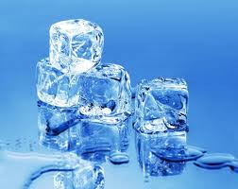
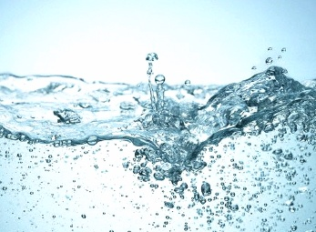
Zmenila sa pôvodná látky na inú?
Zmenili sme skupenstvo látky,
ale látka sa nemenila.

Slide 6
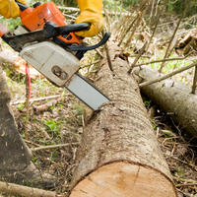
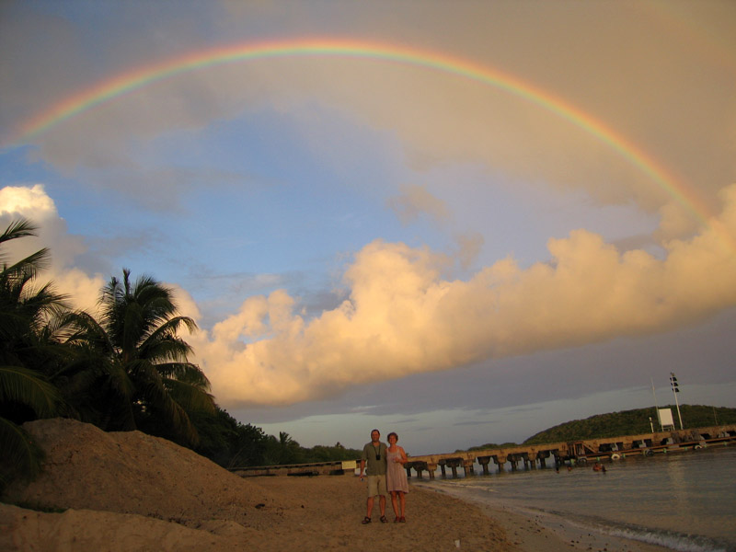
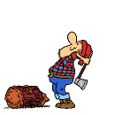
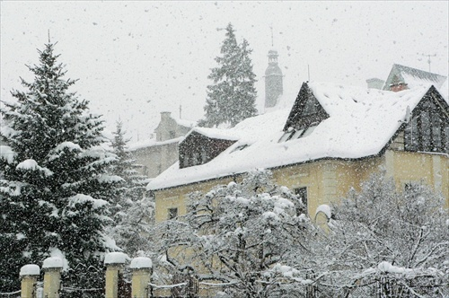
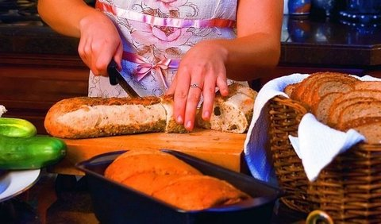
Medzi ďalšie fyzikálne deje patrí:

Slide 7
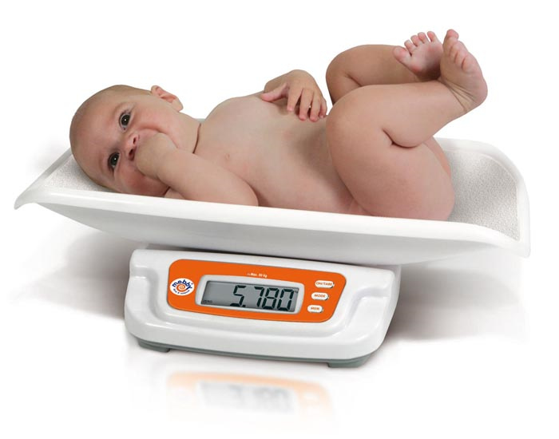
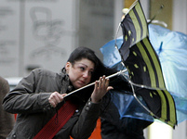
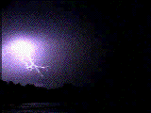

Slide 8
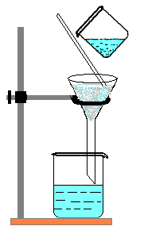
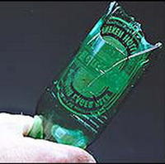
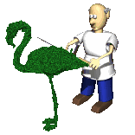

Slide 9
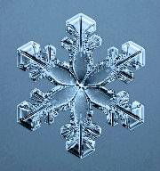
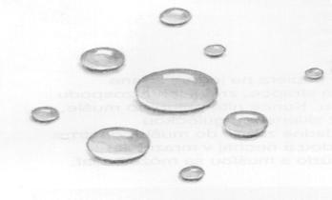
Pri fyzikálnych dejoch sa nemenia pôvodné látky na iné, môže sa zmeniť ich tvar alebo skupenstvo

Slide 10
Ďakujem za pozornosť!
Mgr. Zuzana Morávková
ZŠ s MŠ Gbely

